Slide 1
La prossima VQR
Marco Landoni - Istituto Nazionale di Astrofisica
Giornate INAF 2023 - Napoli Maggio 2023

Slide 2
Outline
Ordini di grandezza del problema affrontato nel precedente esercizio VQR.
Fasi complesse del processo e dei criteri (non sempre deterministici)
Proposte a chi verrà dopo di me per migliorare la prossima VQR (my two cents…)
Conclusioni

Slide 3
Qualche numero / ordine di grandezza
INAF ha consegnato ad ANVUR 2054 prodotti e 16 casi di studio.
Un processo che ha visto coinvolto il personale di Ricerca, i referenti locali di struttura (+ terza missione) e l’Ufficio Open Access.
Una ”impresa” che ha richiesto grandissimo sforzo, specialmente per i referenti locali, OpenAccess e Gruppo TM che hanno permesso a INAF di rispettare le deadline previste da ANVUR senza ritardi e senza errori (tutti i prodotti attesi sono stati consegnati correttamente). GRAZIE!
Grazie a Marco Scodeggio, co-responsabile VQR.
A questo, si aggiungono ulteriori prodotti per conto di ASI e INFN per un totale di circa 70 prodotti.

Slide 4
Tempi scala
Dalla definizione dei criteri del GEV-2 (prima metà di Febbraio) l’Istituto ha avuto a disposizione meno di 90 giorni per:
Censire i prodotti (articoli, proceedings, brevetti, casi di studio) da sottoporre a valutazione (svariate decina di migliaia).
Collocare ciascun prodotto nella opportuna “classe citazionale” di riferimento (A, B , C, D, E) sulla base delle tabelle fornite da ANVUR.
Assegnare i prodotti in modo automatico (per la prima volta) a ciascun ricercatore (con priorità ai paper di classe A) al fine di massimizzare il risultato per l’Ente.

Slide 5
Collocazione dei prodotti nelle classi
​​
Esercizio “complesso” che dipende da numerosi fattori quali anno pubblicazione, rivista, Subject Category, ecc.
Un paper del 2015 su ApJ con 17 citazioni rientra nel bin 10-25% (classe B). Un paper del 2018 su ApJ Letter o ApJs con 15 rientra nel top 10% (classe A).
Ancora più complessa la situazione per paper Nature/Science multidisciplinari. La rivisita, di per se, non è sinonimo di Top 10%!

Slide 6
Un processo complesso
Criterio generale: Assegnare il più grande numero possibile di prodotti in classe A.
Selezione automatica a livello centrale indispensabile per rispettare i molteplici vincoli imposti da ANVUR, tra cui:
Molteplicità intra-ente: Ogni prodotto può essere presentato da MAX 3 osservatori (novità di questa tornata)
Molteplicità inter-ente: Ogni prodotto può essere presentato al più 7 volte da Istituzioni Nazionali (a pena di presentare ulteriori prodotti, con conseguente possibile diluizione dei prodotti A/B (novità di questa tornata).
Sovrapposizioni con associati ASI, INFN
Sovrapposizioni con associati Universitari con incarico di Ricerca

Slide 7
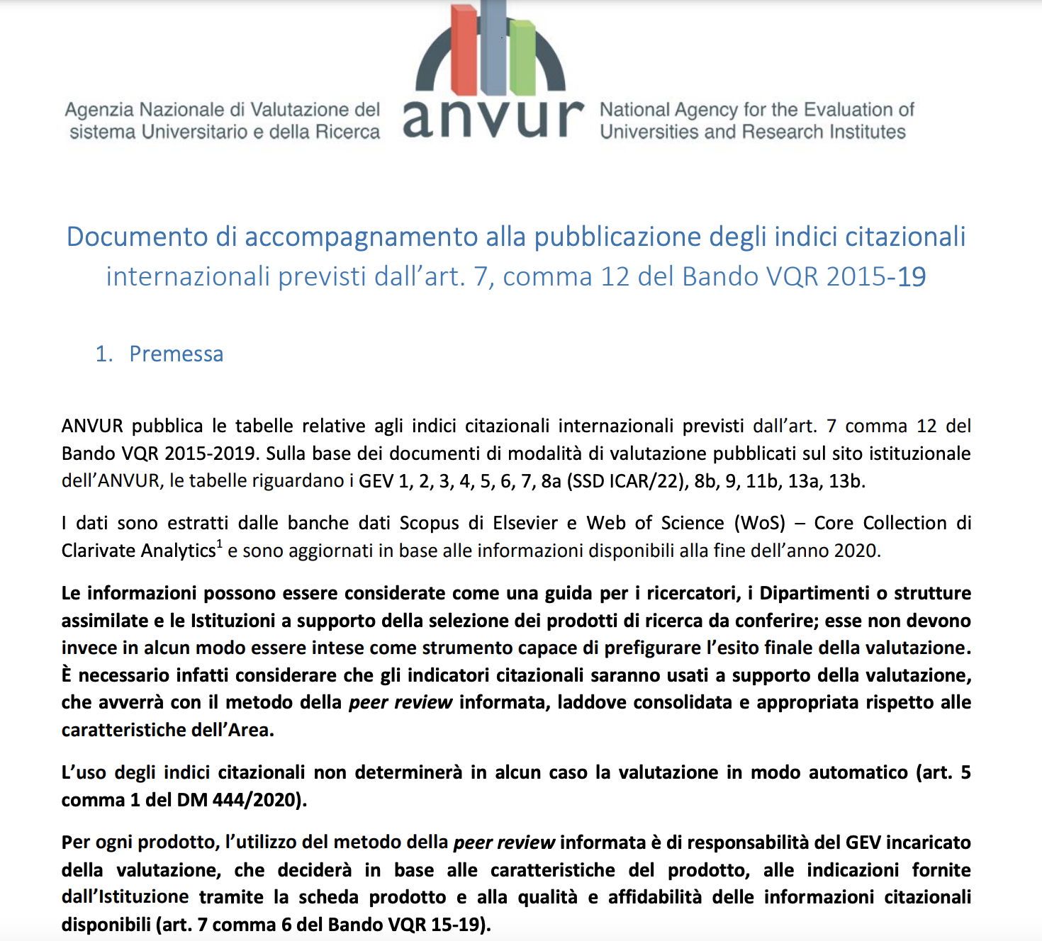
Criteri e scelte non ”deterministiche”
Documento accompagnatorio indici citazionali

Slide 8
Criteri e scelte non deterministici
Numero dei prodotti. Una forchetta compresa tra poco meno di 2000 e poco più di 2200. INAF ha dovuto optare per una scelta “blind” potendo scegliere un numero completamente arbitrario di prodotti all’interno della forchetta. Quale scegliere ?
Prodotti di terza missione. Quale peso ? 16 brevetti ? 16 Public Engagement ? Metà / Metà ?

Slide 9
La mia “visione” per la prossima VQR
Ci sarà una prossima VQR ?
Se si, è verosimile aspettarsi che la chiamata avverrà tra la fine di questo anno ed il prossimo (forse 1 anno di fase per via della Pandemia).
Proverò a suggerire qualche strategia per chi si troverà al mio posto (come tecnico) alla prossima tornata.

Slide 10
La prossima VQR (punto di vista tecnico)
Seguendo l’ispirazione di altri Enti (e.g. INFN) rendere il processo totalmente automatico, compresa la sottomissione dei paper.
Aumentare maggiormente la centralizzazione del processo (selezione e consegna dei prodotti richiesti da ANVUR).
Questo è l’unico modo per riuscire a garantire i vincoli richiesti da ANVUR simili (o più) a quelli affrontati nell’ultimo esercizio.
Definire un gruppo di lavoro fin da ora, se possibile.

Slide 11
La prossima VQR - proposta gruppo lavoro tecnico
Settore di indirizzo
Presidenza
Direzione Scientifica
Responsabile VQR
Settore implementativo
Interfaccia CINECA/VQR
1 referente per MA 1(?) referente per TM
Open Access
Algoritmi, analisi
….

Slide 12
Una nota su ASI e associati
INAF ha conferito prodotti per conto di ASI da parte di soggetti accreditati da ASI stessa sulla base di partecipazione a progetti, finanziamenti,...
Come da regolamento, ogni accreditato ha conferito 1 (o 2) prodotti che INAF ha scelto massimizzando il ritorno e gestendo eventuali conflitti interni sul medesimo prodotto (per un totale di circa 70 lavori)
ASI ha presentato circa 270 prodotti in VQR 2015-2019 in Area 2.
Circa il 25% è stato conferito da associati INAF!

Slide 13
Conclusioni
Massimizzare il ritorno del prossimo esercizio VQR rendendo ancora più automatica la presentazione dei prodotti sollevando il singolo Ricercatore/Tecnologo dall’inserimento dei dati in piattaforma.
Centralizzare per meglio implementare politiche di indirizzo tra DS, Presidenza ed ANVUR (anche in corso d’opera!)

Slide 14
Backup slides

Slide 15
Indice R

Slide 16
Backup - Indice R e contestualizzazione
INAF.
In altre parole, in una classe il cui voto medio è 8, INAF è stata valutata sostanzialmente attorno alla media della classe. Negli enti valutati dal MUR per l’Area 2, siamo arrivati 3 (medaglia di bronzo).
INDIRE.
R più alto di INAF…. in una classe il cui voto medio è 5!

Slide 17
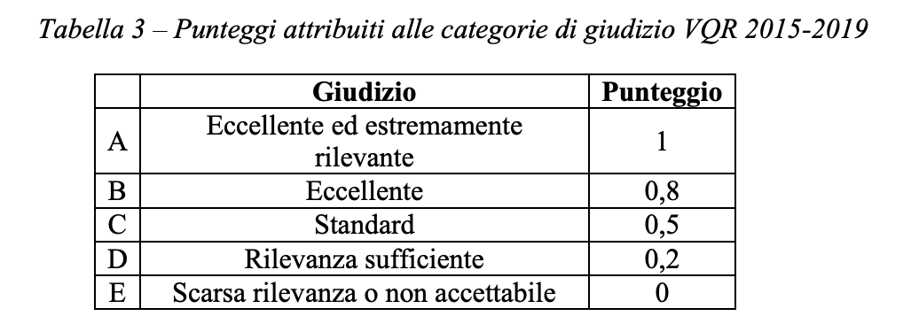
DM 289 del 25-03-2021
Ripartizione dei pesi tra R1 (profilo permanente), R2 (reclutamento) ed R1_2 e R3 terza missione
A valle VQR, INAF ha presentato oltre il 75% dei prodotti tra A e B!

Slide 18
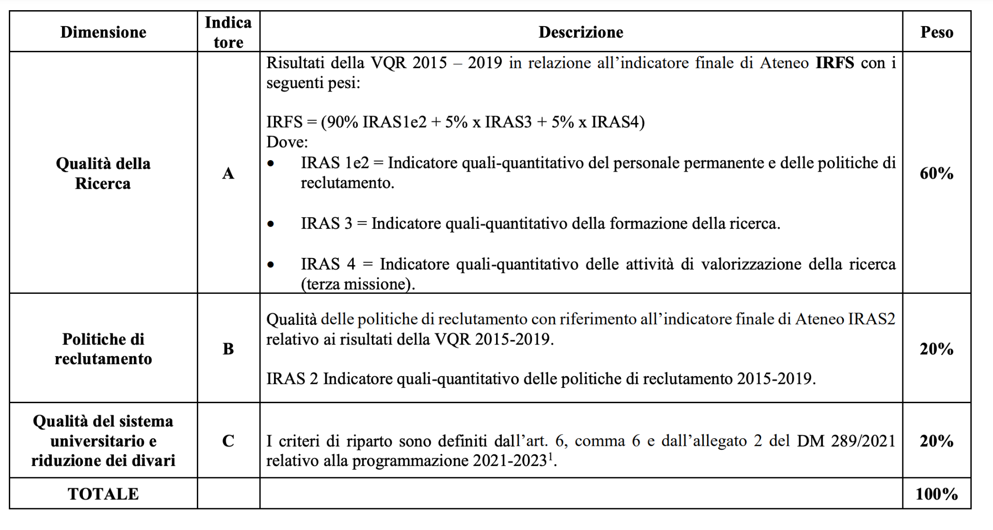
DM 581 del 24-06-2022 e s.m.i.

Slide 19
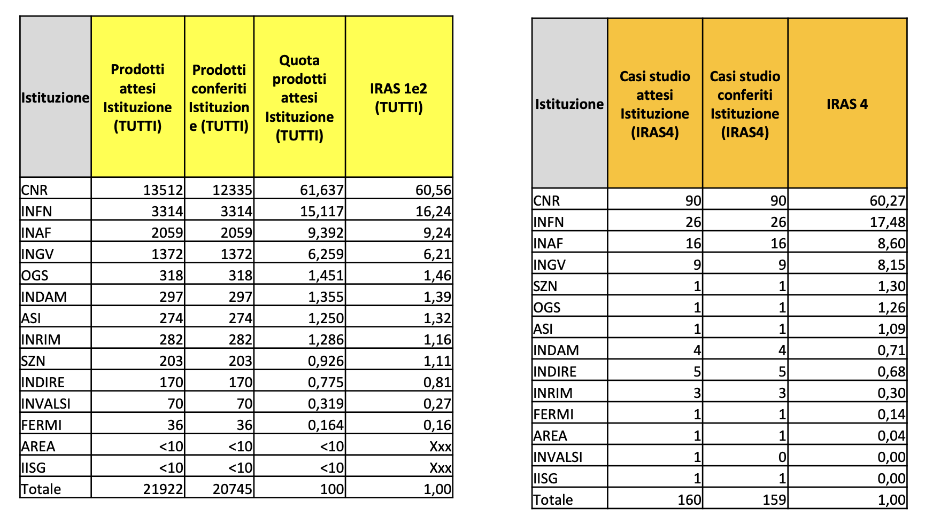
INAF e indice IRAS

